Slide 1
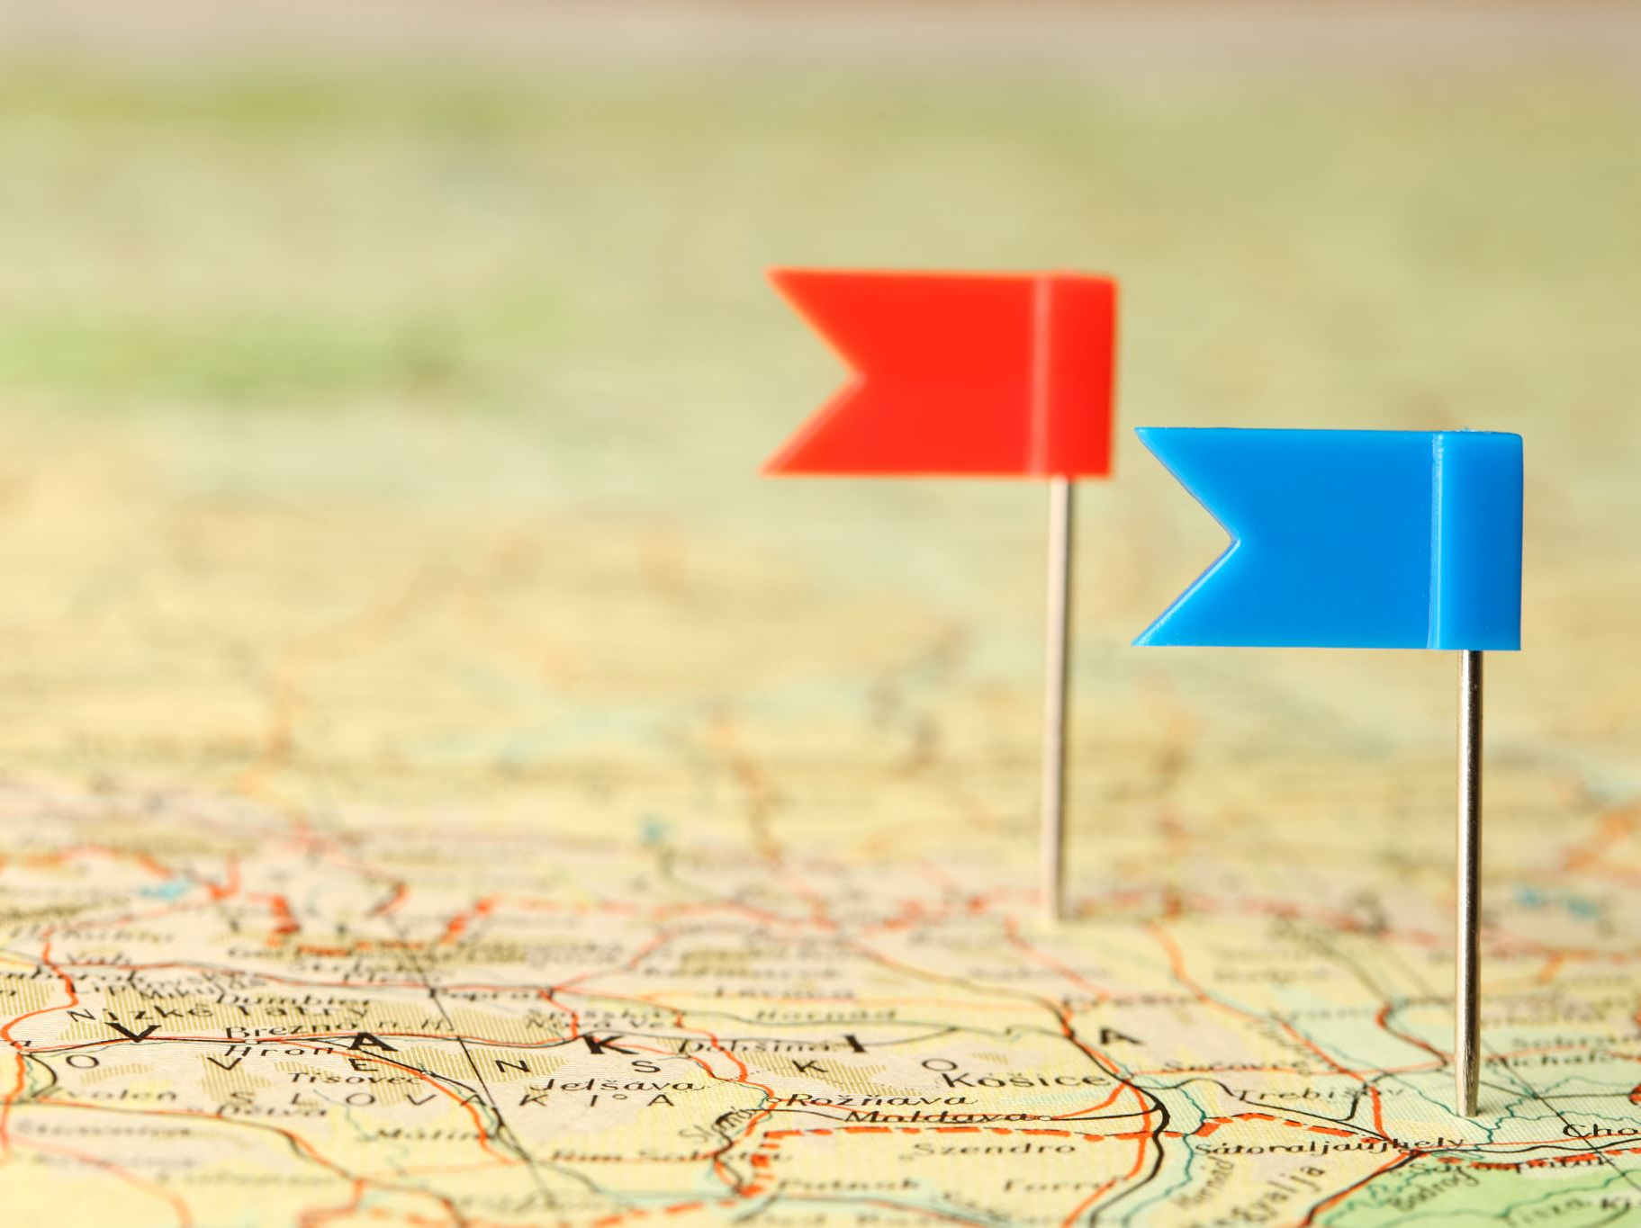
ČESKÁ REPUBLIKA, ORIENTACE NA MAPĚ ČR
VODSTVO

Slide 2
VODSTVO ČESKÉ REPUBLIKY
POVODÍ = území, odkud voda odtéká do jedné řeky
ROZVODÍ = hranice mezi povodími
ÚSTÍ = tam, kde se řeka vlévá do jiné řeky, rybníka
SOUTOK = místo, kde se řeky stékají
JEZERO = vodní plocha vytvořená v přírodě bez
účasti člověka
PŘEHRADNÍ NÁDRŽ = vodní nádrž, která vzniká umělým přehrazením údolí s vodním tokem přehradní hrází, slouží k zásobování vodou, výrobě elektrické energie, ochraně před povodněmi
RYBNÍK = uměle vybudovaná vypustitelná vodní nádrž sloužící k chovu ryb

Slide 3
ŘEKY
Řeky pramenící v ČR odvádí vodu do:
a) Severního moře
b) Baltského moře
c) Černého moře.
Význam řek: zdroj vody
vznik měst

Slide 4
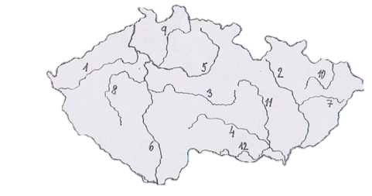
K názvu řeky doplňte správné číslo
Morava
Sázava
Berounka
Vltava
Jihlava
Labe
Bečva
Jizera
Ohře
Svratka
Odra
Dyje
2
3
8
6
4
5
7
9
1
11
10
12
Kontrola - kliknutí

Slide 5
Řeky

Slide 6
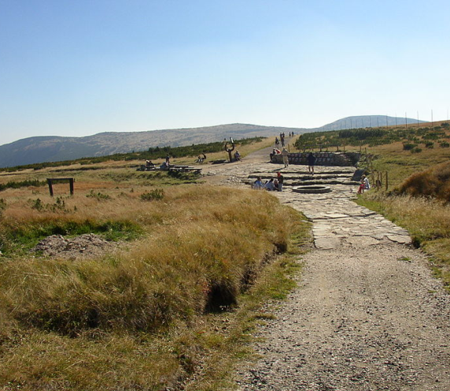
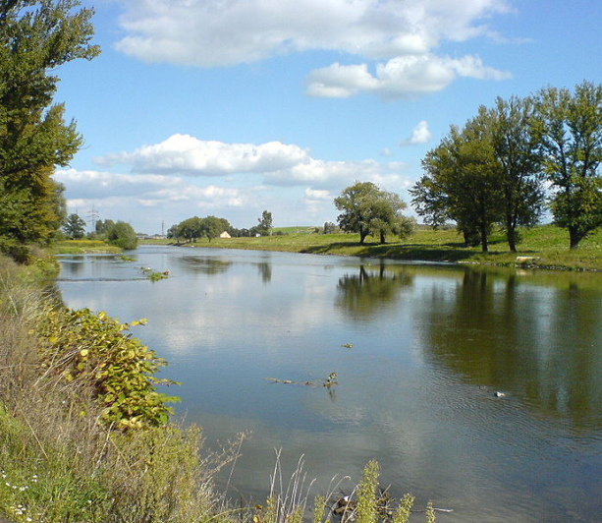
LABE
- pramení v Krkonoších
- ústí do Severního moře
- lodní doprava
Přítoky Labe - Cidlina, Jizera, Ploučnice, Metuje, Orlice, Chrudimka, Vltava, Ohře, Bílina
ODRA
pramení v Oderských vrších
ústí do Baltského moře
řeka severní Moravy

Slide 7
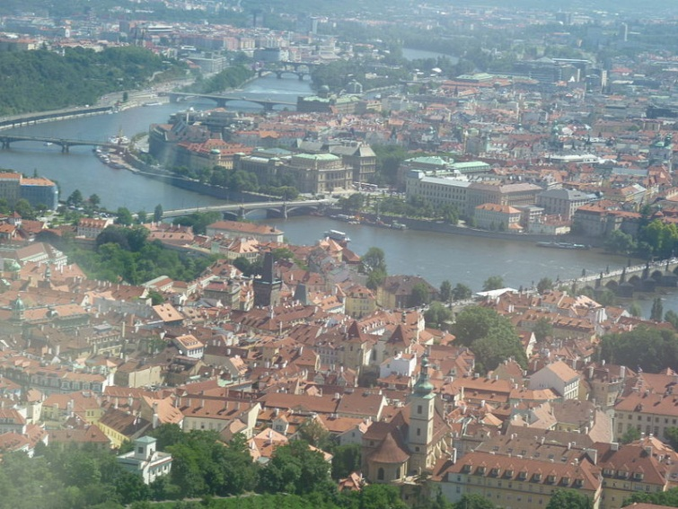
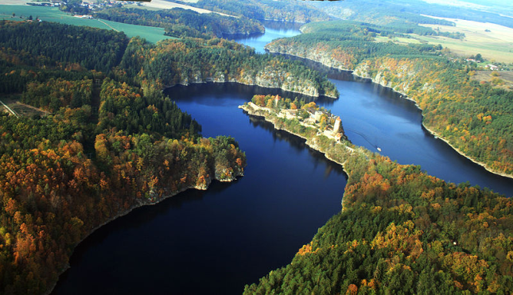
VLTAVA
nejdelší 433 km
pramení na Šumavě
vlévá se do Labe u Mělníka
protéká Prahou
vodní elektrárny
PŘEHRADY a) Lipno PŘÍTOKY a) Malše
b) Orlík b) Lužnice
c) Slapy c) Sázava
d) Otava
e) Berounka

Slide 8
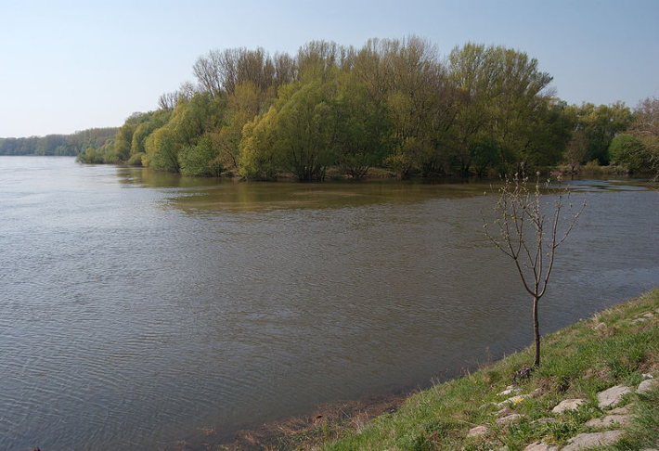
MORAVA
řeka území Moravy
pramení pod Kralickým Sněžníkem
na jihu se vlévá do Dunaje a ten ústí do Černého moře
PŘÍTOKY a) Bečva
b) Dyje

Slide 9
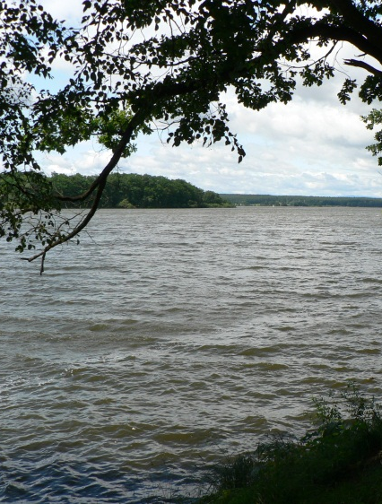
JEZERA
Nejznámější jezera na Šumavě:
a) Čertovo
b) Černé
c) Plešné
RYBNÍKY
Rybářské oblasti: Jižní Čechy
Polabí
Třeboňsko
Rybníky - Rožmberk, Svět a Hejtman

Slide 10
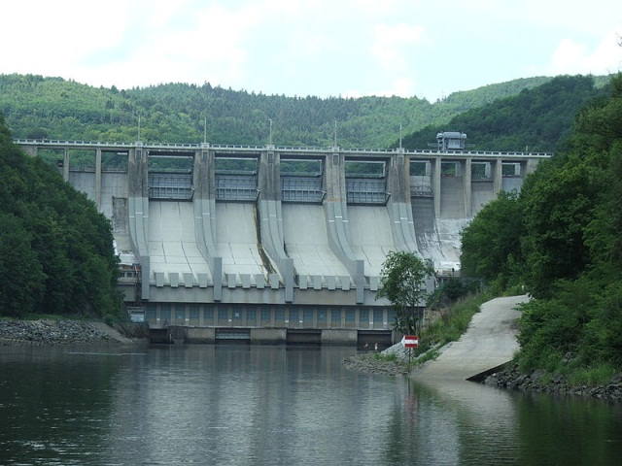
PŘEHRADNÍ NÁDRŽE
VÝZNAM - ochrana před záplavami
- zásobárny pitné vody
- vodní elektrárny
PŘEHRADY
přehrada na Želivce - Švihov
přehrady na Vltavě
a) Lipno
b) Orlík
c) Slapy
přehrada na Dyji - Vranov
přehrada na Jihlavě - Dalešice

Slide 11
Odpovězte na otázky
1) Jak se nazývá území, ze kterého všechny vody stékají do jedné řeky?
………………………………………………………………………….
2) Která je naše nejdelší řeka?
…………………………………………………………………………
3) Jaký význam mají řeky?
…………………………………………………………………........
4) Kde pramení a kam ústí řeka Labe?
………………………………………………………………………….
5) Vyjmenujte čtyři naše nejznámější řeky.
………………………………………………………………………….

Slide 12
6) Které nejznámější přehrady jsou postaveny na Vltavě?
………………………………………………………………………
7) Jaký význam mají přehrady?
……………………………………………………………………….
8) Napište oblast a názvy nejznámějších jezer.
…………………………………………………………………….
9) Do kterých moří odvádějí vodu řeky pramenící v ČR?
………………………………………………………………………
10) V které oblasti se nacházejí naše nejznámější rybníky a který je největší?
…………………………………………………………………………………..

